Slide 1

คุณสมบัติเชิงวัตถุ
Chapter 6
Edit 10-2016
Asst. Prof. Juthawut Chantharamalee Computer Science @ Suan Dusit University
ALLPPT.com _ Free PowerPoint Templates, Diagrams and Charts

Slide 2
คุณสมบัติของภาษาการโปรแกรมเชิงวัตถุ
คุณสมบัติของภาษาที่เป็นการโปรแกรมเชิงวัตถุควรมีคุณสมบัติพื้นฐานดังต่อไปนี้
  Encapsulation (การห่อหุ้มวัตถุ)
  Data Hiding (การซ่อนรายละเอียด)
  Inheritance (การสืบทอด)
  Polymorphism (การพ้องรูป)

Slide 3
Encapsulation (การห่อหุ้มวัตถุ)
คือ การรวมคุณลักษณะของวัตถุและพฤติกรรมของวัตถุเข้าไว้ด้วยกัน โดยกำหนดให้เป็นลักษณะชนิดของวัตถุนั้นๆ

Slide 4
Data Hiding (การซ่อนรายละเอียด)
คือ การกำหนดระดับในการเข้าถึงข้อมูล
เพื่อป้องกันการเข้ามาใช้ข้อมูลของวัตถุโดยสิ่งอื่นที่ไม่เกี่ยวข้องแล้วทำให้เกิดการผิดเพี้ยนของการทำงานทั้งระบบ
ดังนั้นข้อมูลบางอย่างไม่ยินยอมให้วัตถุอื่นใดมาใช้งานได้ จำเป็นต้องซ่อนรายละเอียดตรงจุดนี้เอาไว้ เพื่อให้เกิดความปลอดภัยของวัตถุและระบบโดยรวมให้มากที่สุด

Slide 5
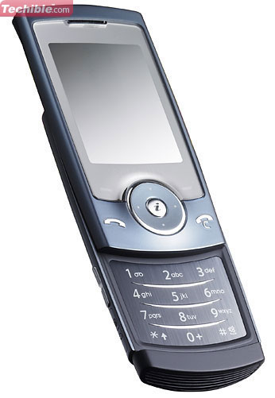
Data Hiding (การซ่อนรายละเอียด)
ตัวอย่างเช่น
จะเห็นว่า หมายเลขเครื่อง และปุ่มกดไม่ควรเปลี่ยนแปลง ดังนั้นข้อมูลนี้จึงควรซ่อนไว้ แต่หน้ากากอาจเปลี่ยนได้ เป็นต้น

Slide 6
Inheritance (การสืบทอด)
เป็นการขยายลักษณะพิเศษหรือความสามารถของชนิดวัตถุใหม่จากชนิดวัตถุพื้นฐานให้มีลักษณะของเดิมและเพิ่มเติมสิ่งใหม่ๆ เข้าไปด้วย

Slide 7
Composition
คุณสมบัติของ Inheritance ทำให้การโปรแกรมเชิงวัตถุมีข้อดี คือ สามารถสร้างงานต่างๆ ได้เร็วเพราะสามารถนำของเก่ามาใช้งานใหม่ได้ เรียกว่า “Reused”
แต่ก็ยังมีลักษณะอีกอย่างที่ช่วยให้เกิด “Reused” ได้เช่นกัน คือ Composition คือ การสร้างวัตถุใดๆ ด้วยการประกอบจากวัตถุอื่น

Slide 8
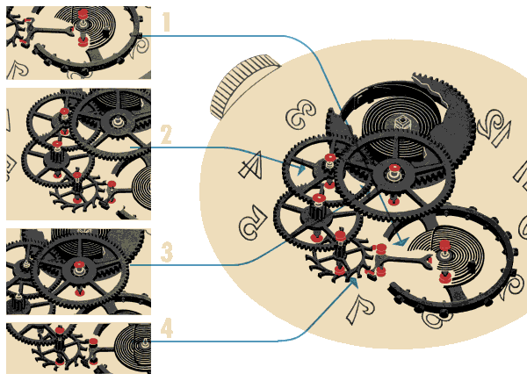
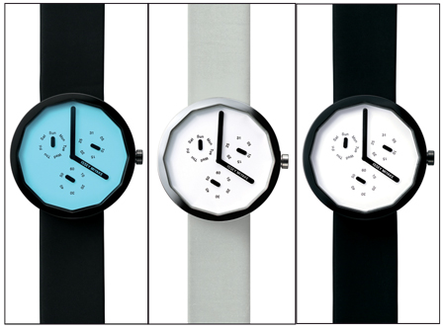
Composition
ตัวอย่างเช่น นาฬิกา ประกอบด้วย แกนนับ เฟือง เข็มสั้น เข็มยาว หน้าปัด เป็นต้น

Slide 9

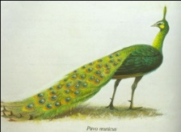
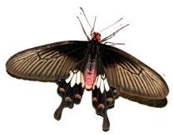
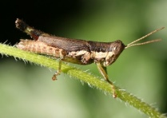



Polymorphism (การพ้องรูป)
เป็นคุณสมบัติที่ชนิดของวัตถุที่เกิดจากชนิดของวัตถุแม่เดียวกันสามารถมีความสามารถเหมือนแม่แต่ผลลัพธ์การดำเนินงานไม่เหมือน คือ มีลักษณะเฉพาะตัว ตัวอย่างเช่น

Slide 10
มารู้จักคลาสและวัตถุกัน
คลาสเป็นเหมือนส่วนของแม่พิมพ์ เพื่อบอกลักษณะว่าวัตถุในคลาสนี้มีลักษณะและพฤติกรรมเป็นอย่างไร
วัตถุเป็นสิ่งที่ถูกสร้างขึ้นมาจากคลาสเพื่อใช้งาน กำหนดค่าต่างๆ ส่งข้อความสั่งให้วัตถุทำงาน

Slide 11
มารู้จักคลาสและวัตถุกัน

Slide 12
การสร้างคลาส
คลาสเปรียบเสมือนแม่พิมพ์ วัตถุเป็นผลิตผลที่เกิดจากแม่พิมพ์
ดังนั้นการที่จะสร้างวัตถุได้จึงจำเป็นต้องอาศัยแม่พิมพ์หรือคลาสนี้
โดยคลาสจะบ่งบอกถึงข้อมูลที่วัตถุที่อยู่ในคลาสนี้ควรจะมี และพฤติกรรมที่วัตถุในคลาสนี้สามารถทำได้

Slide 13
การสร้างคลาส
วัตถุ (Object) แบ่งได้เป็น 2 ประเภท คือ
  สิ่งที่เป็นรูปธรรม (Tangible) คือ สิ่งที่เป็นวัตถุและจับต้องได้ เช่น นักศึกษา ใบลงทะเบียน ปากกา และรถ เป็นต้น
  สิ่งที่เป็นนามธรรม (Intangible) คือสิ่งที่ไม่สามารถจับต้องได้ เช่น คะแนนรายชื่อ วิชา บัญชีเงินฝาก และตารางเที่ยวบิน เป็นต้น
วัตถุประกอบไปด้วย
  คุณลักษณะ (Attribute) หรือข้อมูล (Data)
  เมธอด (Method) หรือพฤติกรรม (Behavior)

Slide 14
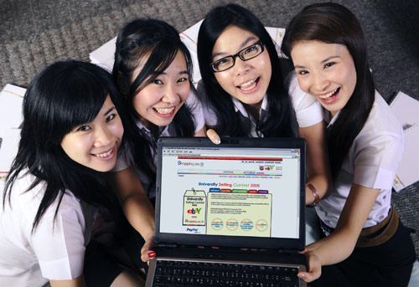
ตัวอย่างวัตถุ
นักศึกษา
คุณลักษณะ เช่น รหัส ชื่อ และเกรดเฉลี่ย
เมธอด เช่น ลงทะเบียน สอบ และเดิน

Slide 15
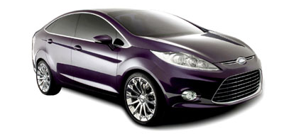
ตัวอย่างวัตถุ
รถยนต์
คุณลักษณะ เช่น ยี่ห้อ รุ่น และสี
เมธอด เช่น เคลื่อนที่ หยุดและเลี้ยว

Slide 16
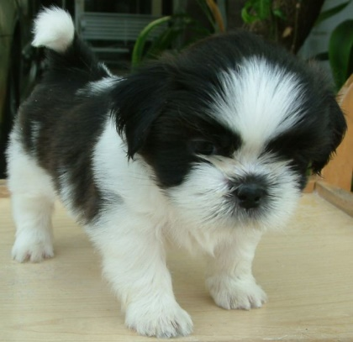
ตัวอย่างวัตถุ
สุนัข
คุณลักษณะ เช่น ชื่อ พันธุ์ และสี
เมธอด เช่น เห่า คลาน และกระดิกหาง

Slide 17


เปรียบเทียบคลาสกับวัตถุ
Class
Object

Slide 18
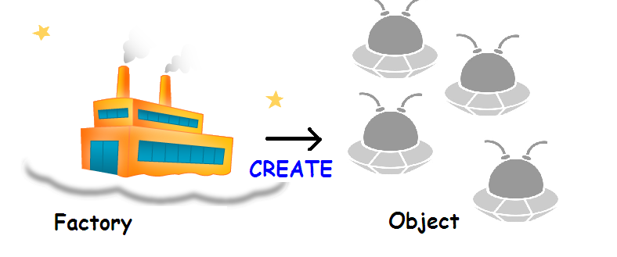
เปรียบเทียบคลาสกับวัตถุ

Slide 19
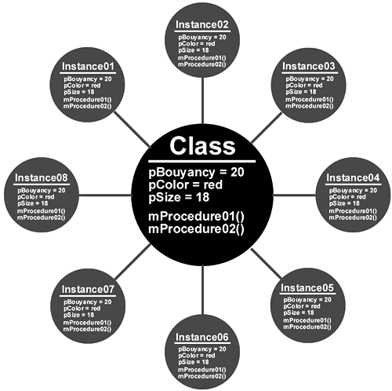
เปรียบเทียบคลาสกับวัตถุ

Slide 20
แนวคิดอัตประโยชน์จากการโปรแกรมเชิงวัตถุ
การซ่อนรายละเอียด
การเชื่อมต่อ
การนำวัตถุมาใช้ใหม่
การพ้องรูป: หนึ่งรูปหลายพฤติกรรม

Slide 21

การซ่อนรายละเอียด (Information Hiding)
มีผู้สังเกตเห็นว่าในชีวิตประจำวันนั้น ไม่จำเป็นต้องทราบหรือรู้ทุกเรื่องก็สามารถใช้งานสิ่งของนั้นๆ ได้ เช่น
โทรทัศน์ที่มีอยู่ตามบ้าน
ไม่ต้องทราบการทำงานของ
อุปกรณ์ภายใน แต่ก็
สามารถเปิดเครื่องและ
ดูรายการโปรดได้
เพียงรู้วิธีการกดปุ่มต่างๆ

Slide 22
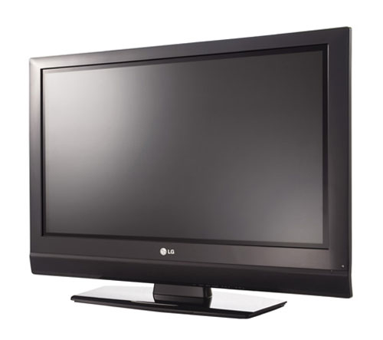
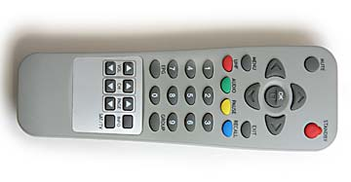
การเชื่อมต่อ (Interface)
โดยปกติการเชื่อมต่อระหว่างผู้ใช้กับคอมพิวเตอร์ เรียกว่า User interface
แต่คำว่าอินเตอร์เฟสสำหรับวัตถุคือ ส่วนที่บอกว่าวัตถุนั้นให้บริการหรือสามารถทำอะไรได้บ้าง

Slide 23
การนำวัตถุมาใช้ใหม่ (Reusable)
จุดประสงค์ใหญ่ของการเขียนโปรแกรมเชิงวัตถุ คือ การนำส่วนต่างๆ ของวัตถุที่สร้างขึ้นกลับมาใช้ใหม่หรือที่เรียกในภาษาอังกฤษว่า “Reuse”
เมื่อมีวัตถุถูกสร้างขึ้นมาก็สามารถนำวัตถุต่างๆ มาประกอบกันเป็นวัตถุอีกชนิดหนึ่งได้ เพื่อให้วัตถุใหม่มีความสามารถมากกว่าเดิม
ตัวอย่างเช่น กรณีของรถยนต์สามารถประกอบขึ้นจาก เครื่องยนต์ ตัวถัง ประตู และล้อ เป็นต้น

Slide 24
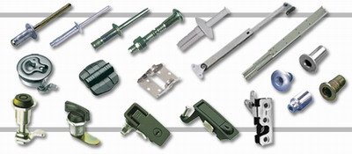
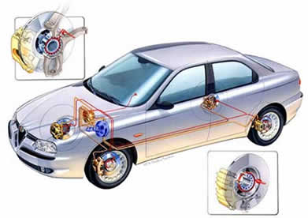
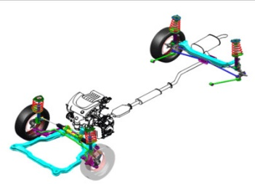
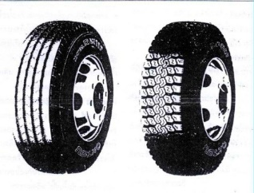
ตัวอย่างวัตถุที่เกิดจากวิธีคอมโพสิต

Slide 25
การพ้องรูป (Polymorphism)
การพ้องรูป คือ คุณสมบัติการถ่ายทอด
คุณสมบัติการถ่ายทอดยืนยันได้ว่าคลาสลูกที่เกิดจากคลาสแม่เดียวกันย่อมมีคุณสมบัติเหมือนกัน
เป็นที่มาของหนึ่งรูปหลายพฤติกรรม

Slide 26
การถ่ายทอดให้เกิดลักษณะของพ้องรูป

Slide 27
การถ่ายทอดให้เกิดลักษณะของพ้องรูป

Slide 28
The End
Chapter 6

Slide 29
Work-4 (งานชิ้นที่ 6)
ให้นักศึกษาทำแบบฝึกหัดบทที่ 6 (ลงในสมุดเท่านั้น)
ตอนที่ 1 (ให้ลอกโจทย์ด้วย)
ตอนที่ 2 การจับคู่ (ให้ลอกโจทย์ด้วย)
หมายเหตุ
ให้ขีดเส้นใต้คำตอบด้วยปากกาสีแดงเท่านั้น
เมื่อทำจบในแต่ละข้อย่อยให้ขีดเส้นใต้คำตอบด้วยปากกาสีแดงด้วย

